Slide 1
Questionario per gli utenti del sito web www.asst-pg23.it
martedì 20 settembre 2016

Slide 2
444
Risposte totali
Data di creazione: mercoledì 27 luglio 2016
Risposte complete: 444

Slide 3
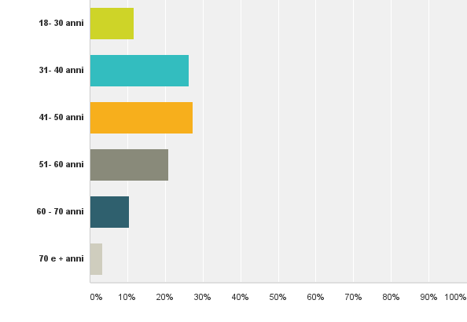
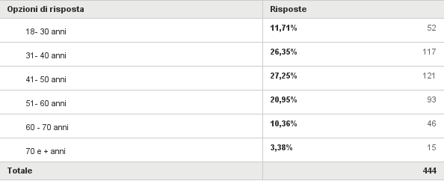
Q1: Quanti anni hai?
Hanno risposto: 444 Hanno saltato la domanda: 0

Slide 4
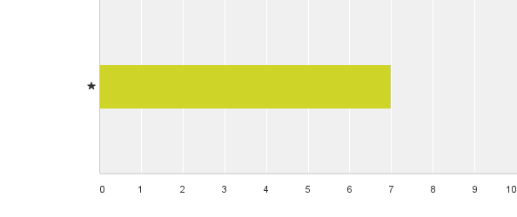
Q2: Come giudichi le tue competenze informatiche?
Hanno risposto: 439 Hanno saltato la domanda: 5

Slide 5
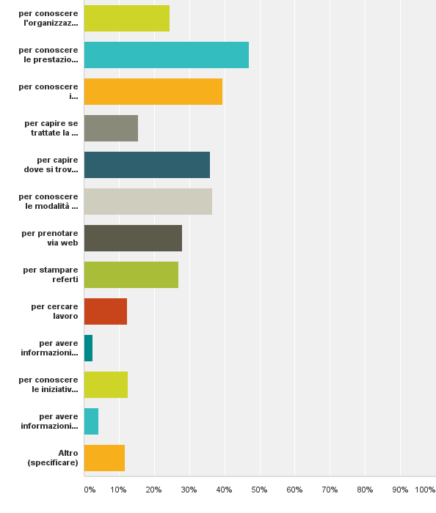
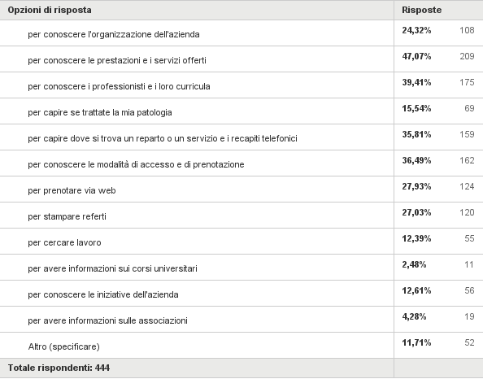
Q3: Perché visiti il sito della nostra azienda?
Hanno risposto: 444 Hanno saltato la domanda: 0

Slide 6
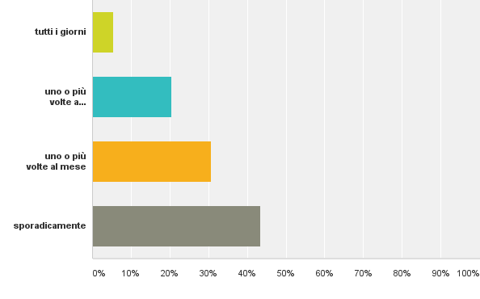
Q4: Con quale frequenza consulti il sito?
Hanno risposto: 444 Hanno saltato la domanda: 0

Slide 7
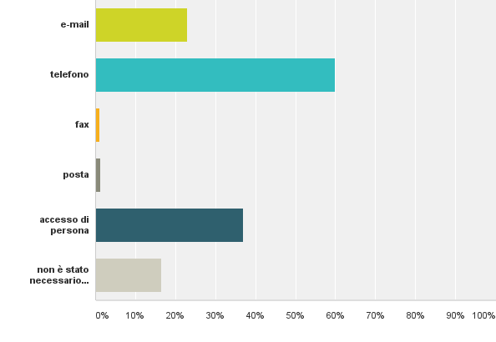
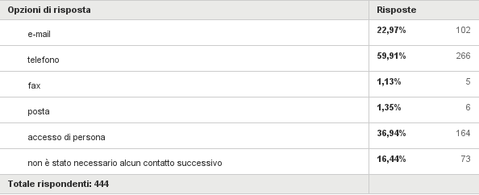
Q5: Se dopo aver visitato il sito hai contattato successivamente la nostra azienda, quale mezzo hai utilizzato?
Hanno risposto: 444 Hanno saltato la domanda: 0

Slide 8
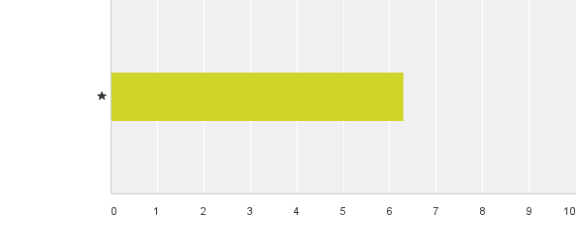
Q6: Riesci a trovare con facilità le informazioni che stai cercando?
Hanno risposto: 444 Hanno saltato la domanda: 0

Slide 9
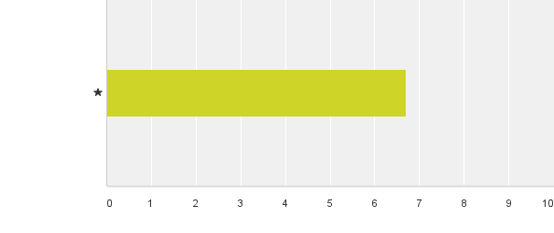
Q7: L’utilizzo del sito semplifica i rapporti con la nostra azienda?
Hanno risposto: 444 Hanno saltato la domanda: 0

Slide 10
Q9: Ritieni che la tua esperienza di utilizzo del sito sia complessivamente soddisfacente?
Hanno risposto: 444 Hanno saltato la domanda: 0

